Slide 1
專案進度報告 Block Ram, Sobel(邊緣檢測)
負 責 人：吳東穎
目前成員：吳東穎
報告日期：2023/6/1
開始日期：2023/5/26
結束日期：

Slide 2
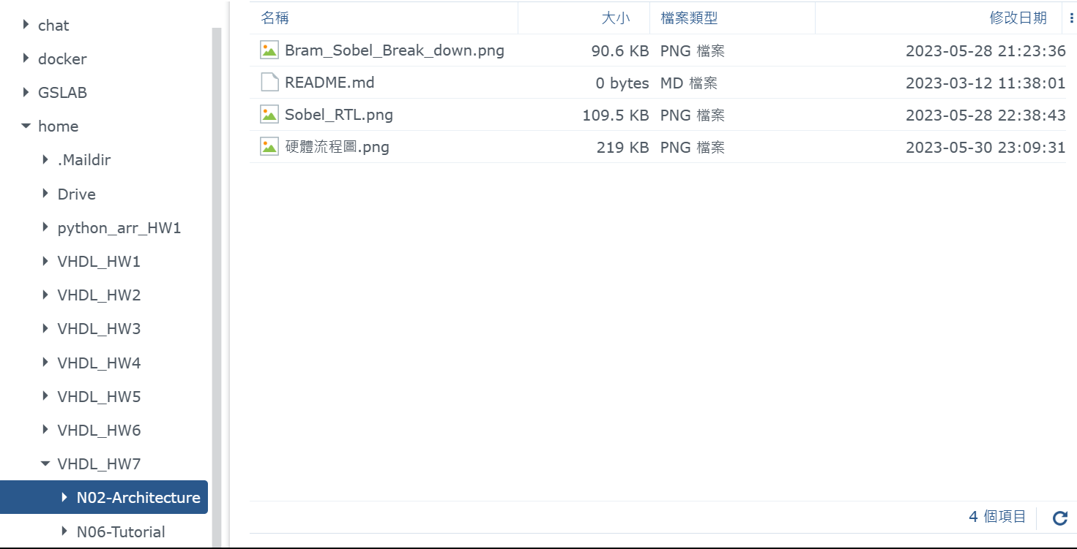
控管記錄 – NAS (2023/6/1)
本週更新：
N02-Architecture
N06-Demo&ppt

Slide 3
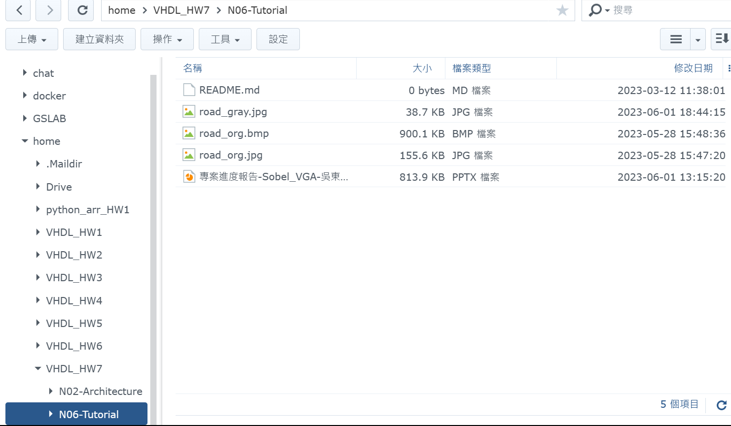
控管記錄 – NAS (2023/6/1)
本週更新：
N02-Architecture
N06-Demo&ppt

Slide 4
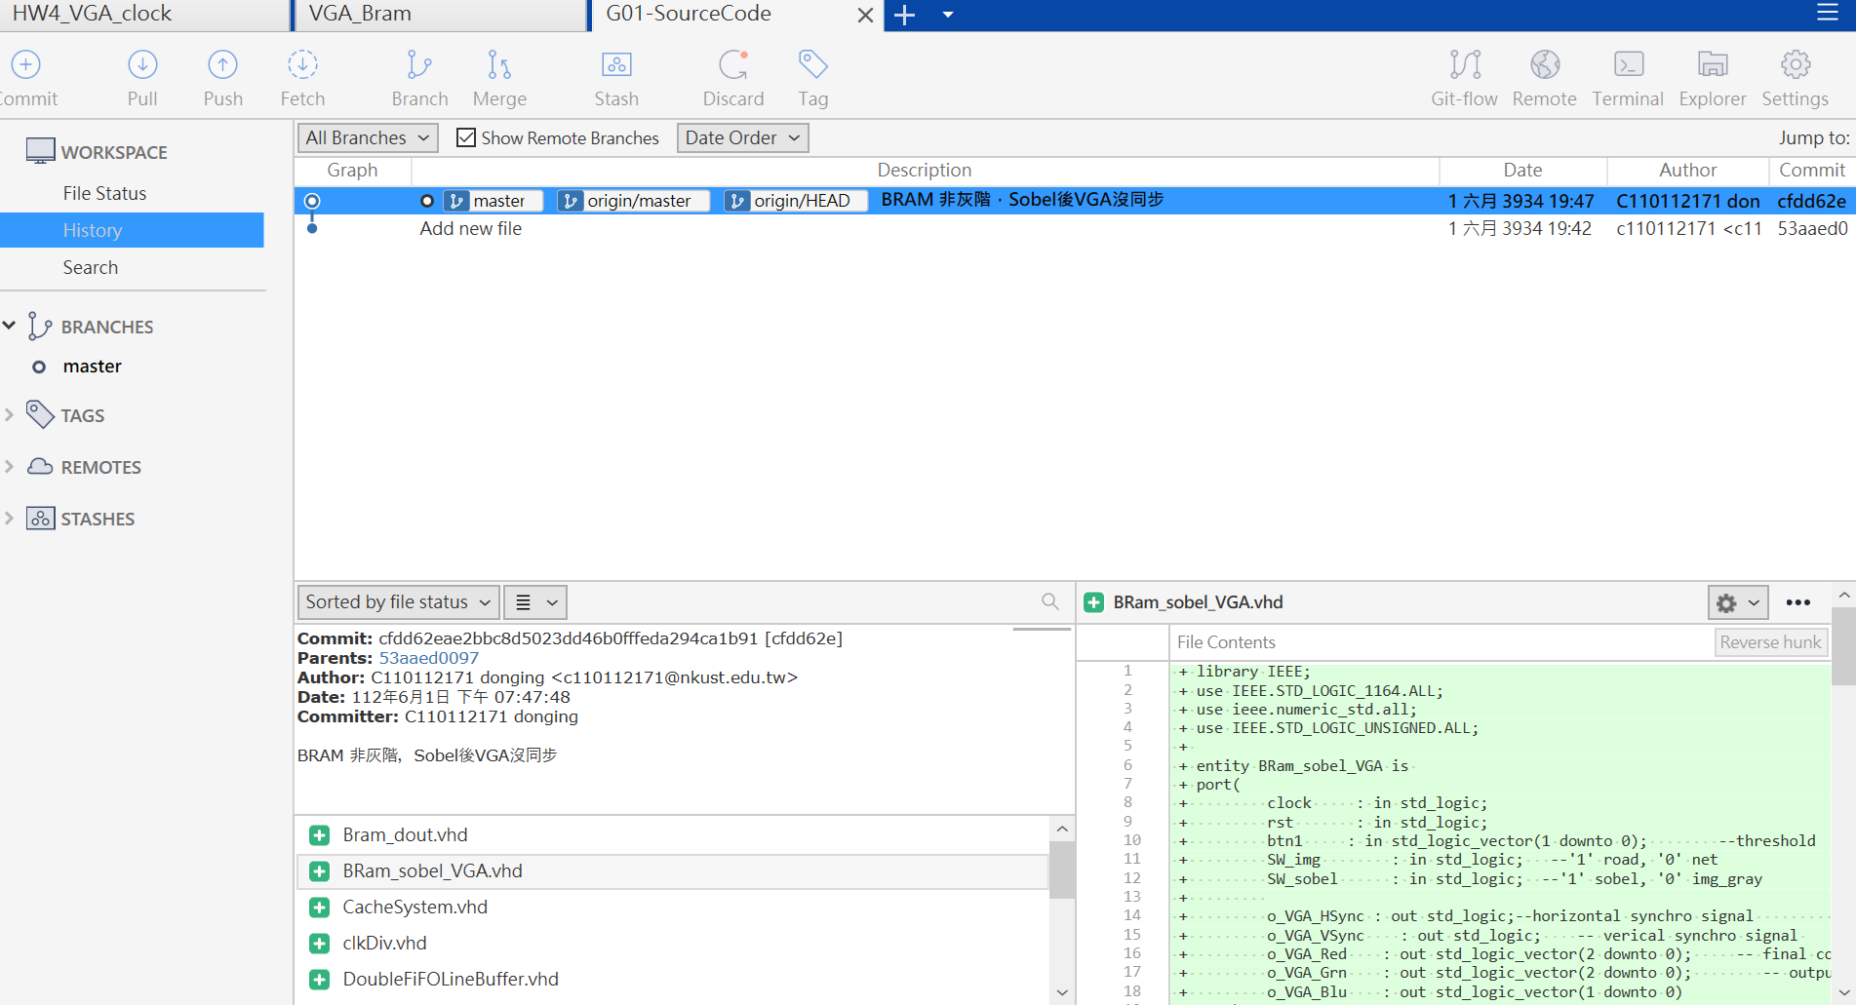
控管記錄 - Git (2023/6/1)
本週更新：
G01: SourceCode

Slide 5
進度統整
五月：
2023/5/27~2023/6/1:
line buffer 波型模擬
Cache system波型模擬
Block Ram + Cache system
Sobel波型模擬
Bram(640x480) + Sobel 燒錄

Slide 6
需求列表 – 軟體需求 (2023/5/27更新)
限制:
輸入灰階圖檔(.bmp)
圖檔格式: unit8
功能:
檢測記憶體儲存圖形的邊緣(img_gray2img_edge)
按鈕調變Sobel的threshold數值
介面:
外部:
VGA螢幕(800 x 525)
指撥開關x2(切換輸入圖案)
按鈕x2(調變threshold值)
效能:
VGA_clock = 50M(Hz)
800x525 (FPS = 59.5248)

Slide 7
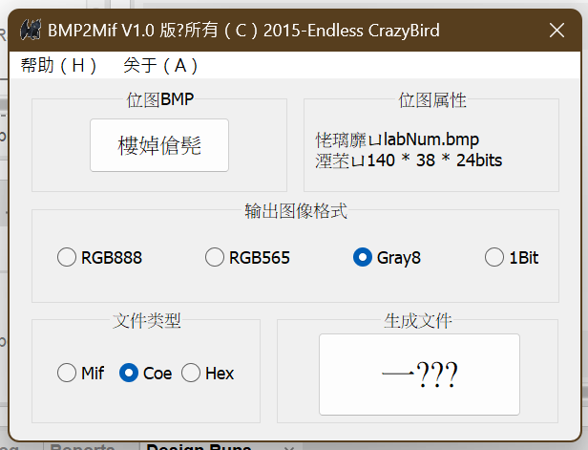
需求列表 – 硬體與環境需求 (2023/5/27更新)
硬體列表：
CPU: 11th Gen Intel(R) Core(TM) i5-1135G7 @ 2.40GHz 2.42 GHz
作業系統： Win10
環境設定：Vivado 2018.3
其他工具：ZYNQ XC7Z020-CLG484-1
notepad++
BMP2Mif.exe

Slide 8
模組列表 (2023/5/27更新)
library IEEE;
use IEEE.STD_LOGIC_1254.ALL;
USE ieee.numeric_std.all;
use IEEE.STD_LOGIC_ARITH.ALL;
USE ieee.std_logic_unsigned.all;

Slide 9
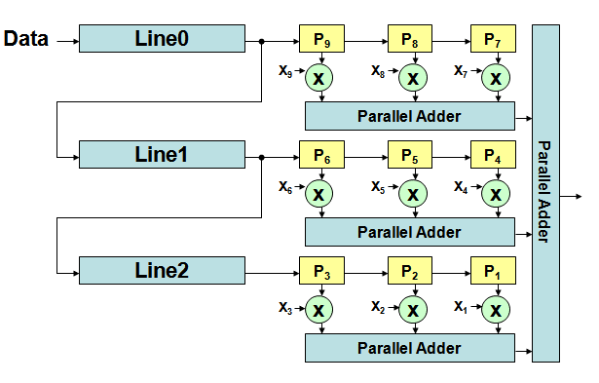
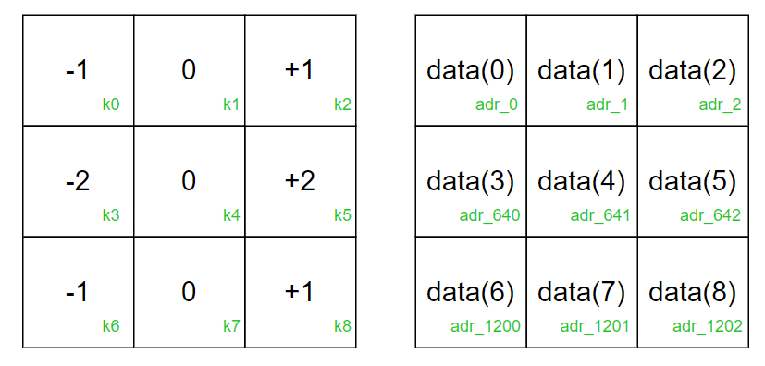
系統分析 – Sobel (2023/5/27更新)
Sobel
Cachesystem
line buffer
convolution
Gx
Cachesystem
line buffer

Slide 10
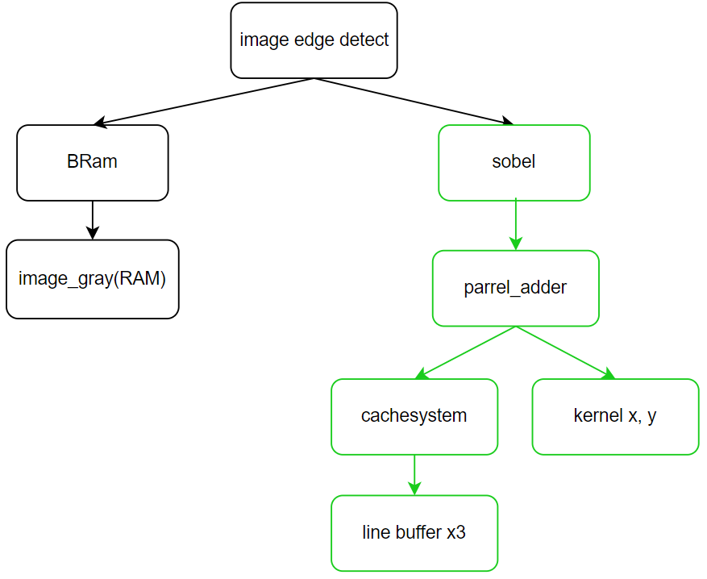
系統分析 – Break down (2023/5/27更新)

Slide 11
專案架構圖 – 方塊圖(2023/5/27更新)
Bram_dout
Bram_gray(.COE)
data_width: 8bits
Bram_dout
640x480(RAM)
address[19:0]
‘1’
wen
o_img[7:0]
pixel_clk
r_clk
i_Col_Count[9:0]
i_Row_Count[9:0]

Slide 12
專案架構圖 – 硬體流程圖(2023/5/30更新)
PC
FPGA
VGA
FPGA
計數器同步VGA時脈上數
Hsync,
Vsync
.bmp 轉檔 .COE
輸出計數器對應BRam位址之資料
依計數器對應之位置
對Sobel kernel、
cachesystem做卷積
.COE 生成Bram IP核
VGA_gray[8]
對原圖padding ‘1’並依序存進cachesystem

Slide 13
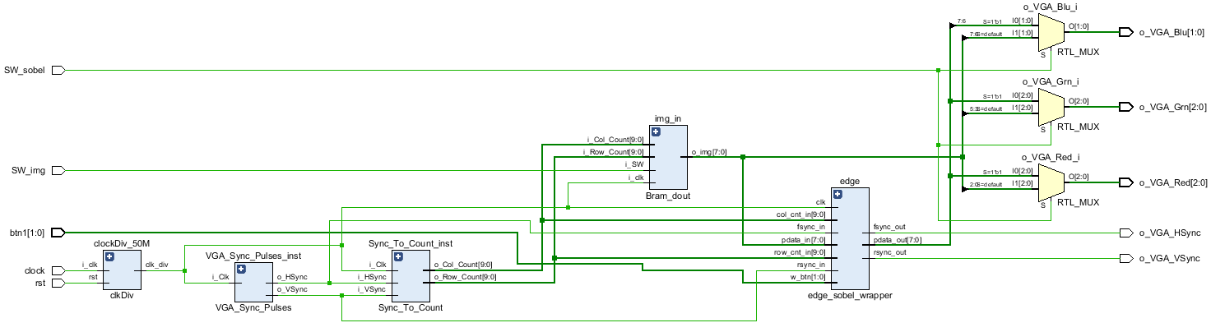
專案架構圖 – 方塊圖(2023/5/31更新)
RTL
除頻
sync_pulse
sync_to_count
Bram_gary (.COE)
sobel_warpper
CacheSystem
line buffer x3
edge_sobel

Slide 14
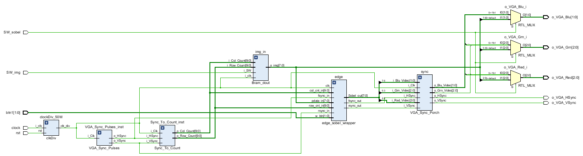
專案架構圖 – 方塊圖(2023/5/31更新)
RTL
除頻
sync_pulse
sync_to_count
Bram_gary (.COE)
sobel_warpper
CacheSystem
line buffer x3
edge_sobel
sync_to_porch

Slide 15
成果展示 – 週進度項目 (2023/5/31)
2023/5/27~2023/6/1:
單元測試:line buffer
實心方型(200x200)
單元測試: Cache system
line buffer
Sobel波形模擬
實心方型(200x200)
Cache system
line buffer
VGA_out

Slide 16
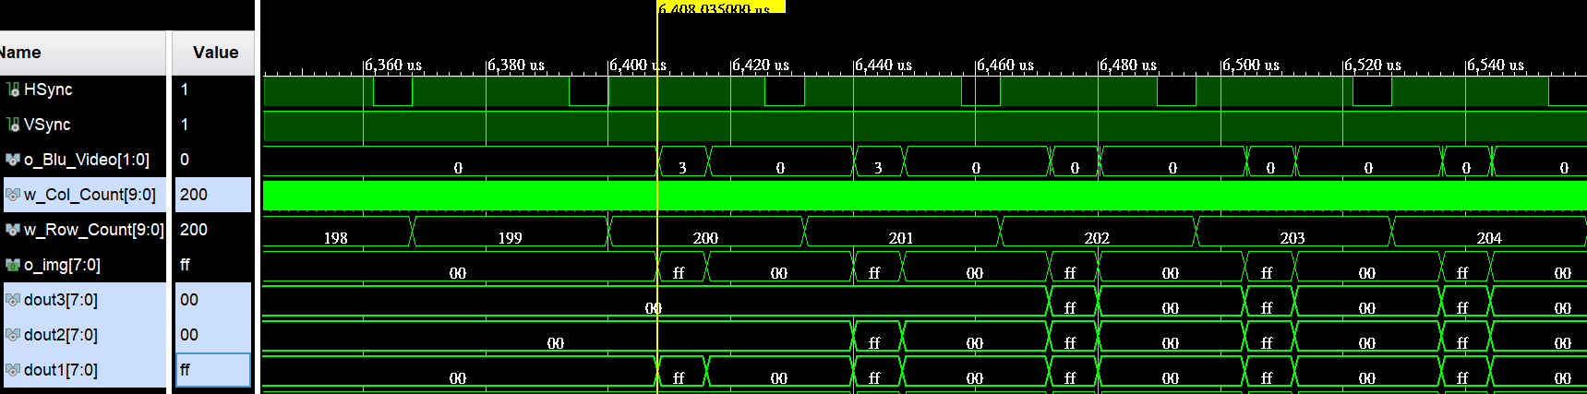
成果展示 – 單元測試:line buffer(1/2)
波行模擬:
方型: 200x200 (8bits)
起點: 200,200
Sobel
頭兩行有加強邊線厚度
圖1.圖形起點

Slide 17
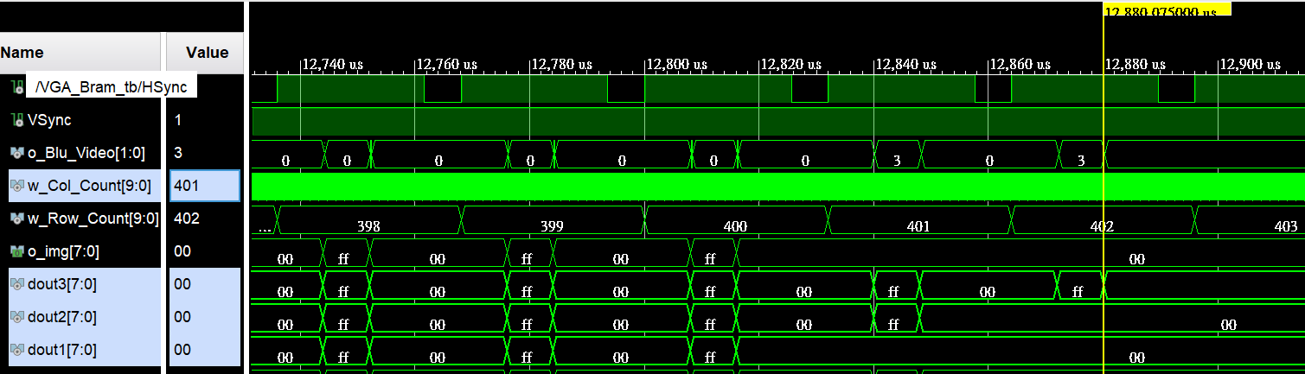
成果展示 – 單元測試:line buffer(2/2)
波行模擬:
方型: 200x200 (8bits)
起點: 200,200
Sobel
尾頭兩行有加強邊線厚度
圖1-2.圖形終點

Slide 18
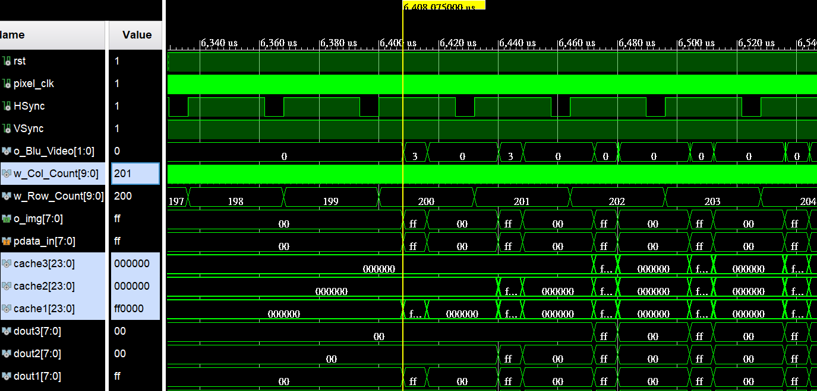
成果展示 – 單元測試: Cache system(1/2)
波行模擬:
方型: 200x200 (8bits)
起點: 200,200
圖2.圖形起點

Slide 19
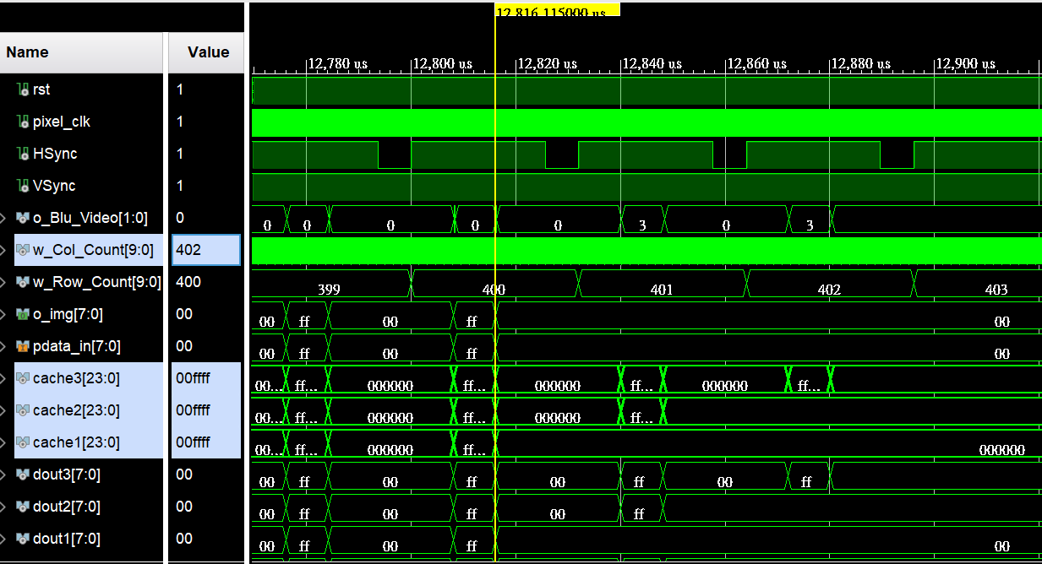
成果展示 – 單元測試: Cache system(2/2)
波行模擬:
方型: 200x200 (8bits)
起點: 200,200
圖2-2.圖形起點

Slide 20
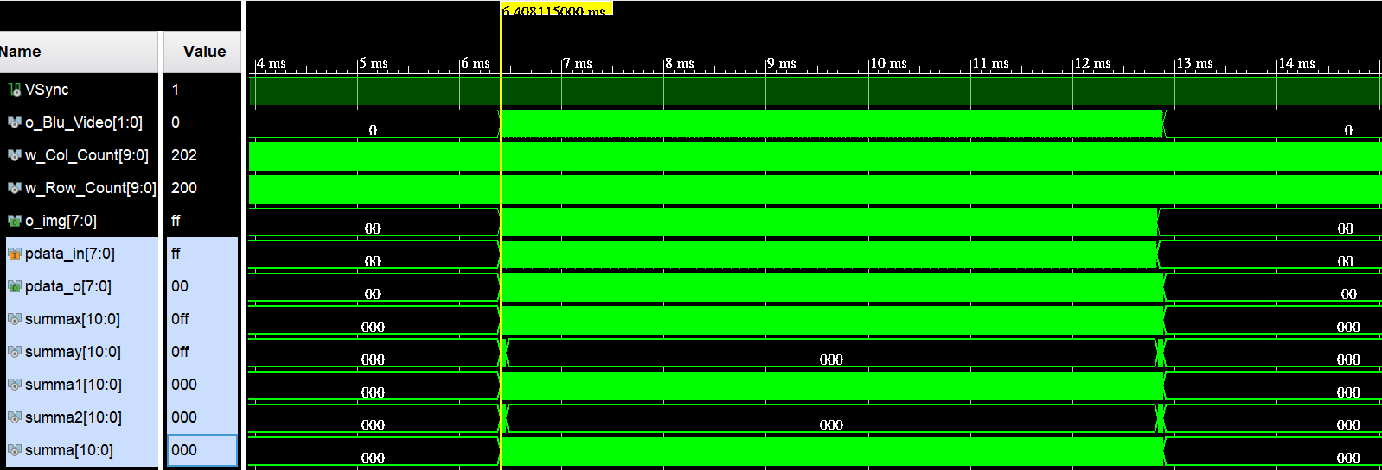
成果展示 – 單元測試: Sobel波形模擬
波行模擬:
方型: 200x200 (8bits)
起點: 200,200
圖3.Sobel 單張畫面波型

Slide 21
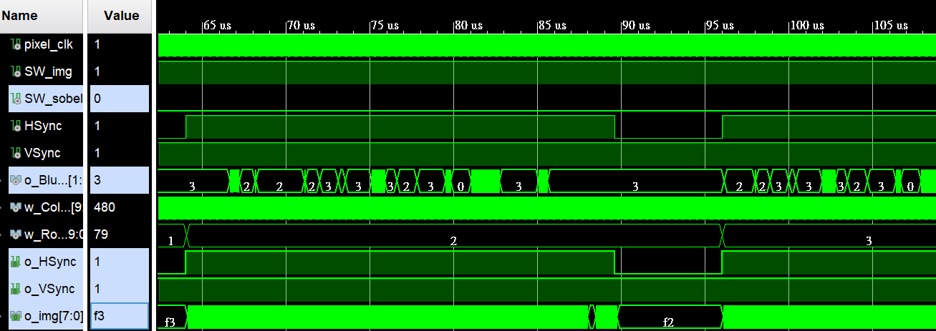
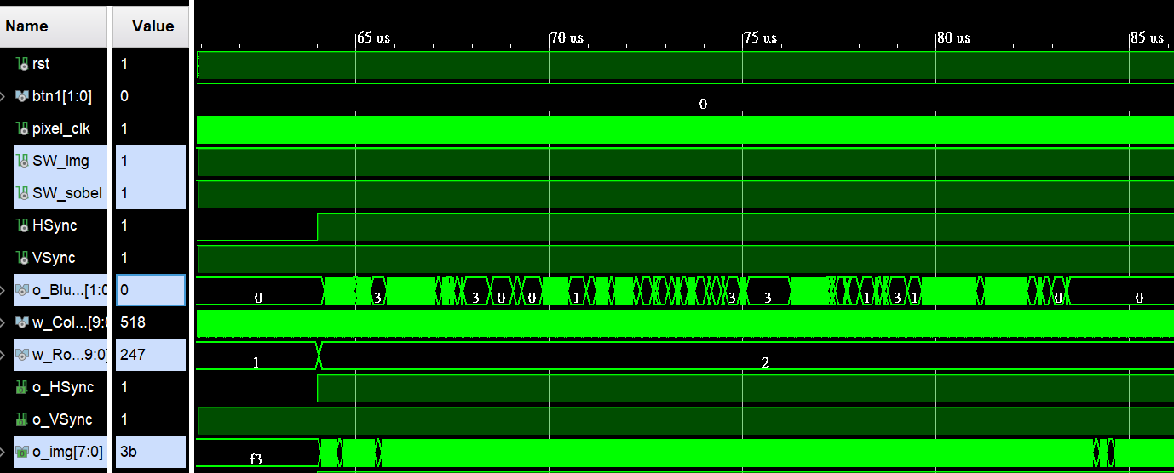
成果展示 –Bram_VGA + Sobel 波形模擬
整體波形模擬:
灰階圖片: 640x480 (8bits)
圖4-1.Bram起點
圖4-2.Bram_Sobel起點

Slide 22
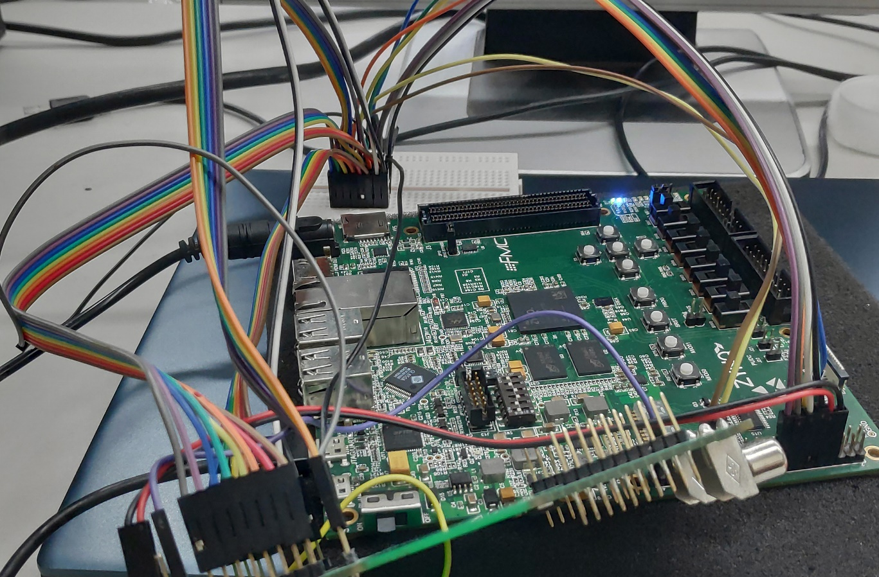
成果展示 – Bram(640x480) + Sobel燒錄驗證功能(1/3)
O_VGA_gray[7]
O_VGA_gray[0]
圖1.麵包板接線

Slide 23
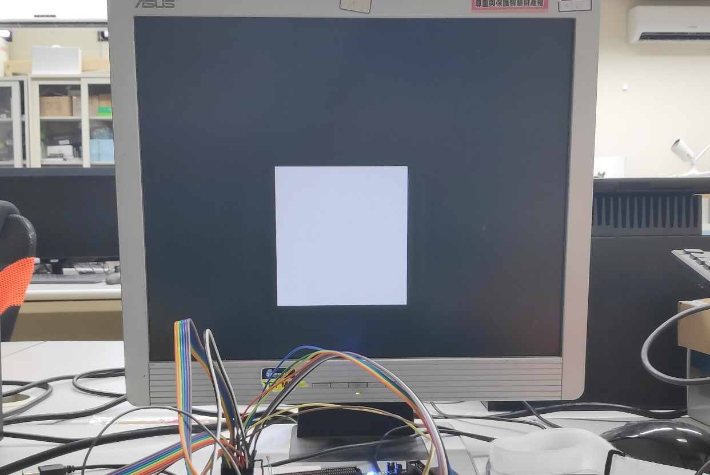
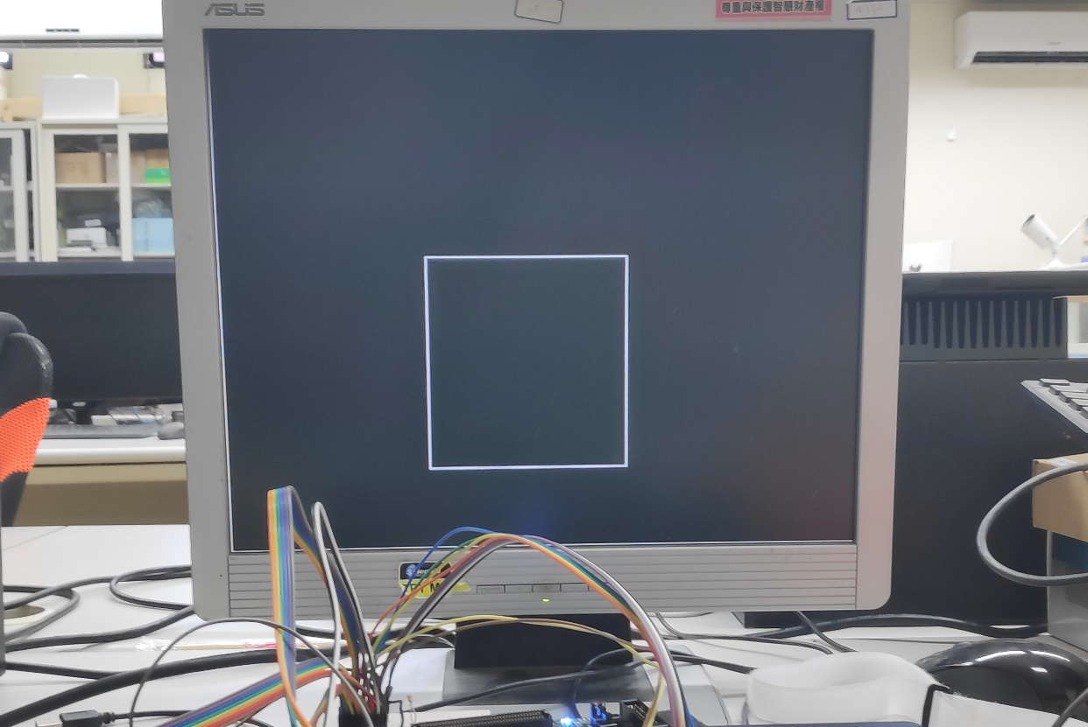
成果展示 – Bram(640x480) + Sobel 燒錄驗證功能(2/3)
手繪方型
方型: 200x200 (8bits)
起點: 200,200
Sobel上下邊線為兩行
圖2-1.原圖
圖2-2.Sobel 結果

Slide 24
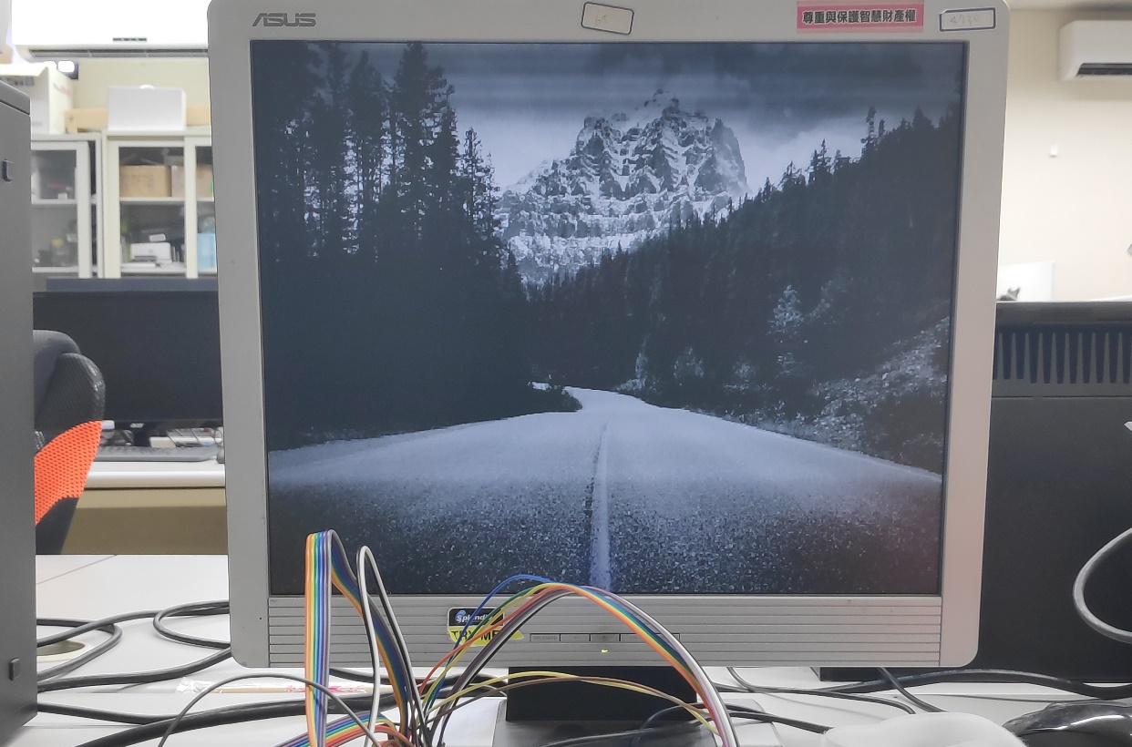
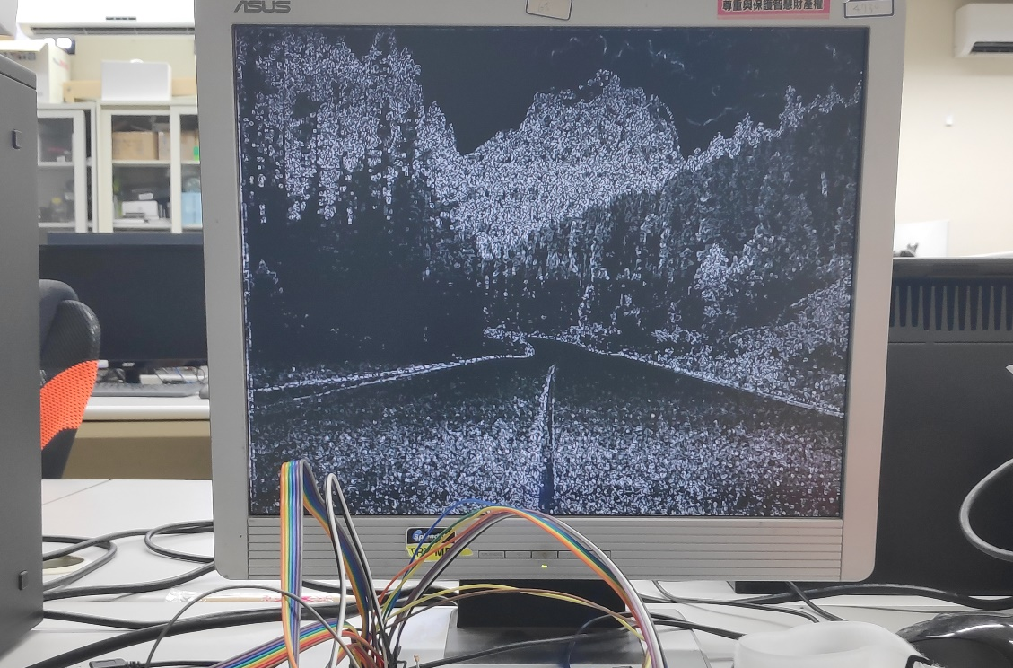
成果展示 – Bram(640x480) + Sobel燒錄驗證功能(3/3)
BRAM:
方型: 640x480 (8bits)
起點: 0,0
Sobel
有加強邊線厚度
圖3-1.原圖
圖3-2. Sobel 結果

Slide 25
預期進度
六月：
2023/6/1~2023/6/7:
Canny
Gaussian_wrapper 波形模擬
Cachesystem
Line bufferx3
Gaussian filter

Slide 26
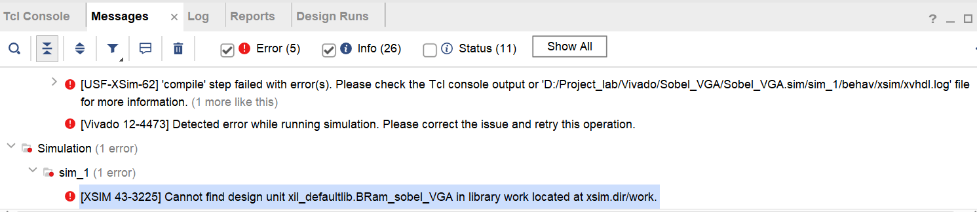
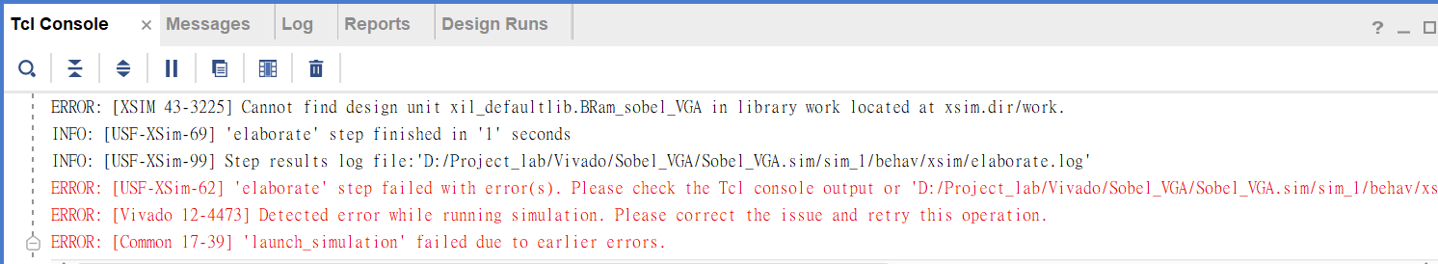
問題記錄 - (軟體問題)
Q1: 無法進行波型模擬?
圖1. message
圖2.Tcl

Slide 27
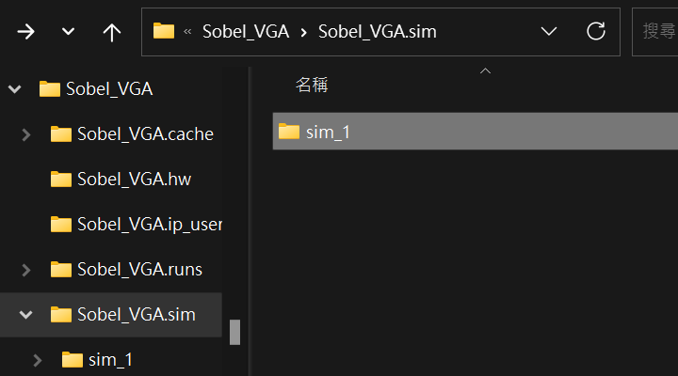
問題記錄 - (軟體問題)
Q1: 無法進行波型模擬?
A1: 刪掉舊的模擬並重新建檔
圖2.專案檔案夾

Slide 28
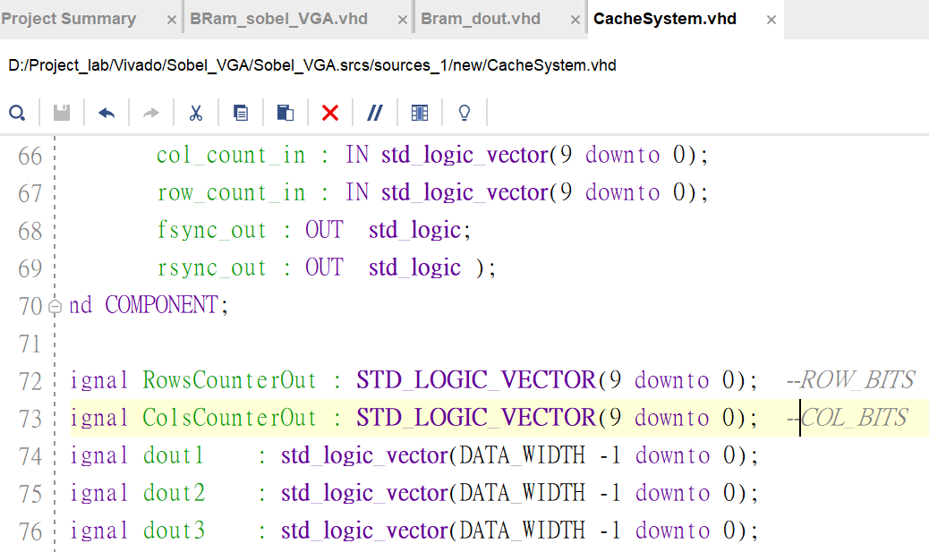
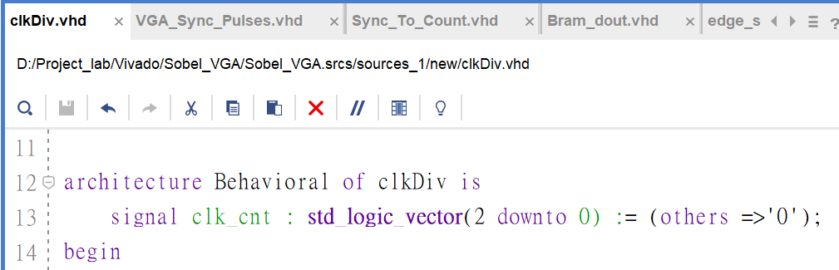
問題記錄 - (軟體問題)
Q2: 無法合成RTL
A2: 因為clkDiv.vhd、CacheSystem.vhd (位元數描述不完整)
圖3-1. clkDiv.vhd
圖3-2. CacheSystem.vhd

Slide 29
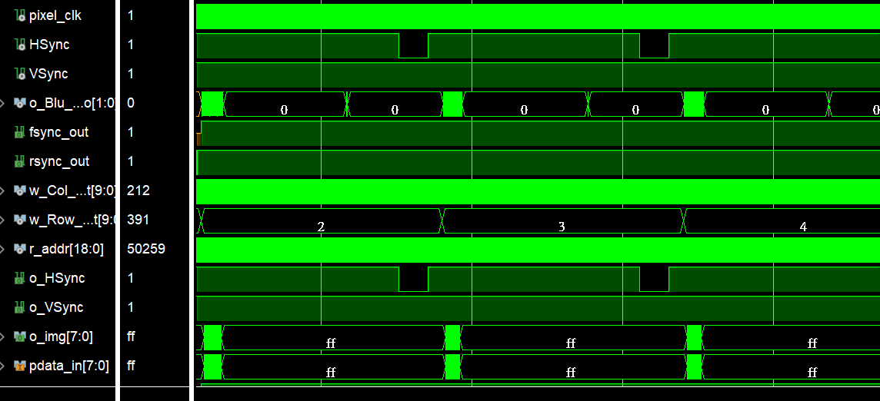
問題記錄 - (軟體問題)
Q3: 輸出sync沒對正，
A3: 垂直有重複讀取、同步訊號失真的畫面。
每個模組都接到同個hsync, vsync
最尾端加上“VGA_sync_porch，補充640~800, 480~482的’0’
圖3-1. 問題波型

Slide 30
參考資料
img2.mif:
OS tool: 【原創】bmp轉mif、coe或hex軟體發佈及使用介紹 ...
testbench error:
https://support.xilinx.com/s/question/0D52E00006hpsIZSAY/usfxsim62-elaborate-step-failed-with-errors-at-vivado-20152-behavioural-simulation?language=en_US

